Slide 1
Тема «Витая пара: категории, обжим»

Slide 2
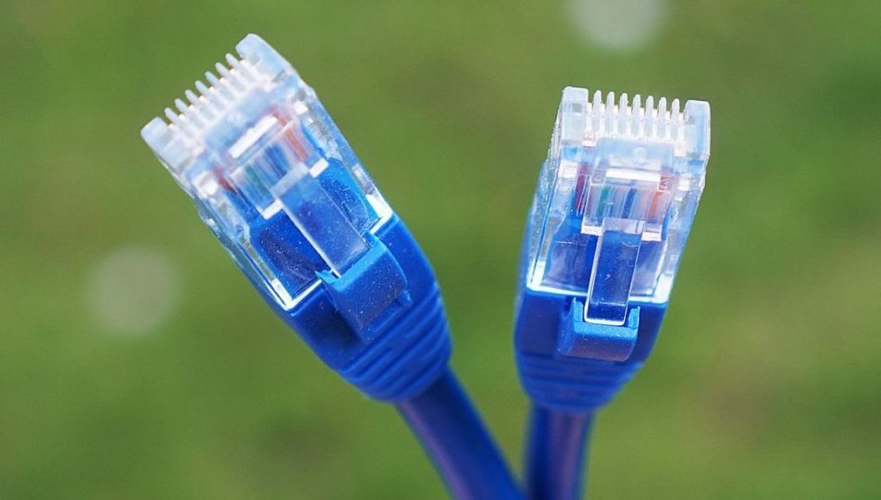
Все виды кабелей связи
Медные линии остаются основным типом кабелей на расстояниях до 100 метров. Простые в монтаже и обслуживании, надёжные и очень экономичные. В ближайшие лет 15 серьёзных подвижек в этой области не ожидается.
Самым распространённым медным кабелем сегодня является витая пара – четыре пары медных или медно-алюминиевых проводника диаметром 0.52мм.

Slide 3
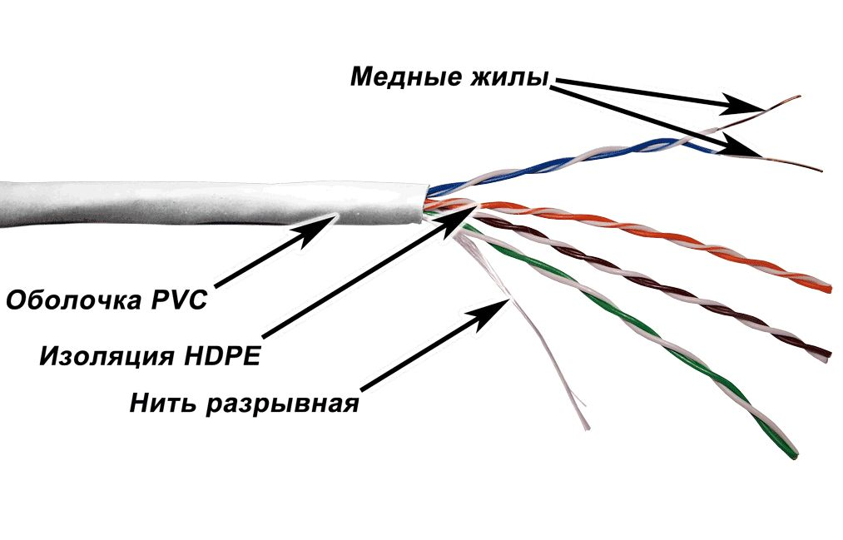
Категорий витой пары
Создателем витой пары считается Александр Белл, предложивший скрученный парный провод для защиты телефонной линии от помех, наводимых соседствующими проводами телеграфа или линий электропередачи.

Slide 4
Категорий витой пары
Разработан международный стандарт – ISO/IEC 11801. Кроме того, существует норматив EIA/TIA 568, действующий на территории США и его сателлитов. Данные стандарты неоднократно дополнялись и сегодня выделены 8 категорий витой пары:
Категория 1 (Сat1). Та самая витая пара проводов Александра Белла. Применяется только в аналоговой телефонии.
Категория 2 (Сat2). Двухпарный кабель, разработанный для сетей Arcnet и TokenRing и обеспечивающий скорость передачи до 4Мбит/с. Снят с производства в начале 2000-х.

Slide 5
Категорий витой пары
Категория 3 (Сat3). Первый кабель на 4 пары. Создан для сетей Ethernet 10Base-T. Снят с производства в 2000-е.
Категория 4 (Сat4). Кабель на 4 пары для сетей Token Ring, 10/100Base-T. Снят с производства, но встречается на старых сетях.
Категория 5 (Сat5). Первый кабель способный передавать информацию на скорости до 100 Mbps. Практически полностью вытеснен преемником.
Категория 5e (Сat5e). Усовершенствованная версия cat5. Наиболее популярная категория на сегодняшний день. Кабель способен передавать данные на скорости до 1Гбит/с. Встречается в двух вариантах: двухпарном и четырехпарном.

Slide 6
Категорий витой пары
Категория 6 (Сat6). Представлена в 2002 году. Пропускная способность витой пары 10Gbps. Первый кабель, способный работать на скорости 10Gbps, хотя и на небольшое расстояние. Рассматривается как возможная альтернатива cat5e.
Категория 6A (Сat6a). Модификация стандарта Сat6, представленная в 2008 году. Пропускная способность витой пары Cat6a - 10Gbps сохраняется на дистанциях до 100 метров. Фактический аналог Сat5e для 10GE-сетей.
Категория 7 (Сat7). Представлена в 2002 году вместе с Сat6. Стандарт первоначально позиционировался как более мощная версия Сat6, способная передавать 10Gbps на расстояние свыше 50 м, но с появлением Сat6A утратил свою актуальность.
Категория 7А (Сat7a). Глубокая модернизация Сat7, предназначенная для работы с 25GE. Пропускная способность этого кабеля также позволяет предавать сигнал 40GE, но лишь на дистанцию 1-15 метров.

Slide 7
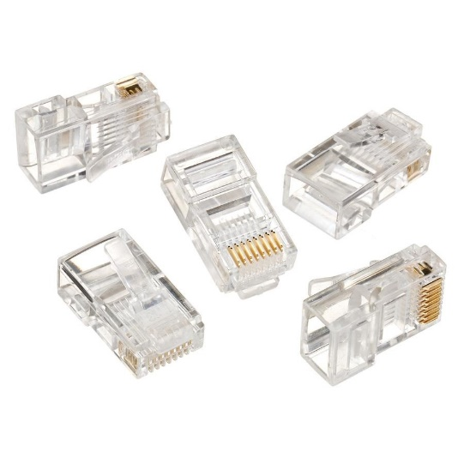
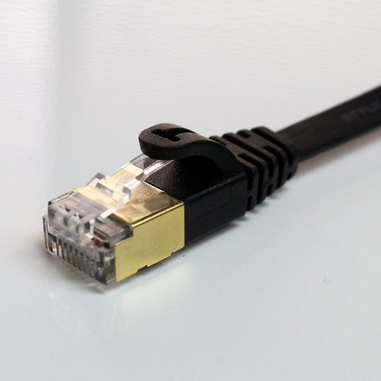
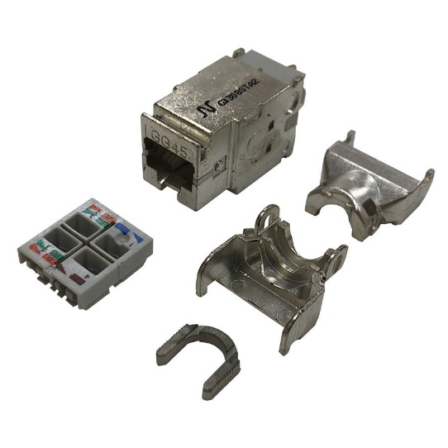
Категорий витой пары
Категория 8 (Сat8). Новейший стандарт, представленный в 2016 году. Этот кабель на четыре пары способен передать 40GE-сигнал, на расстояние до 42 метров. Cat8 делится на 2 категории:
  Cat8.1 – стандартизирована для работы с коннекторами типа RJ-45 и обратно совместим с кабелями Сat6A.
  Cat8.2 – предназначена для коннекторов типа TERA (разработка Siemens Company), GG45 (разработка Nexans), и ARJ-45 (разработка Bei Fuse Ltd). Данные коннекторы являются проприетарными и перспективы их применения пока туманны.

Slide 8
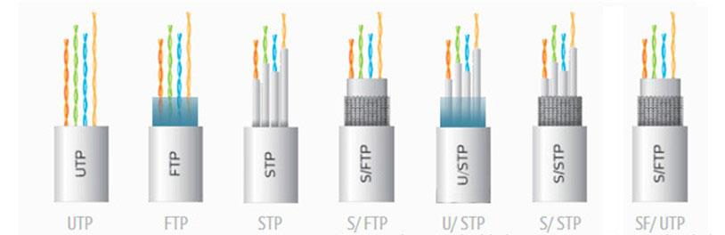
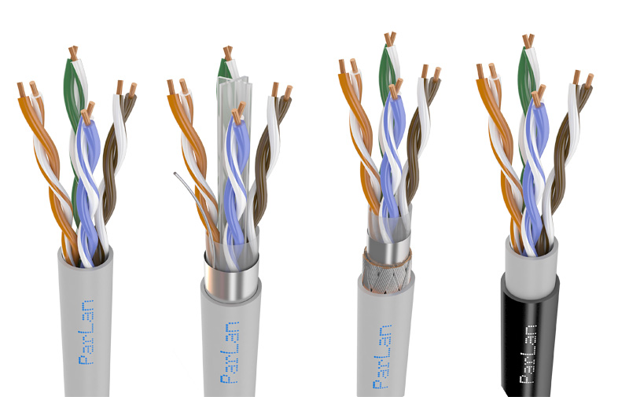
Маркировка кабелей по видам
UTP – кабель в простой оболочке, без брони или защитного экрана (неэкранированная витая пара). Обычно прокладывается внутри помещений.
FTP – экранированная витая пара (экран из фольги).
STP – здесь в защитный экран помещена каждая пара проводов и между двумя оболочками проложена броня из проволочной сетки.

Slide 9
Маркировка кабелей по видам
S/FTP он же SSTP – кабель с двойным экранированием. Первый оплетает каждую пару по отдельности, второй – охватывает весь пучок.
U/STP – аналог STP, но без внешней брони.
SFTP – эта экранированная витая пара имеет наиболее толстый кабель из всех. Имеет три экрана: внутренний, охватывающий парные жилы и два внешних. Один из фольги, другой из проволочной сетки.

Slide 10
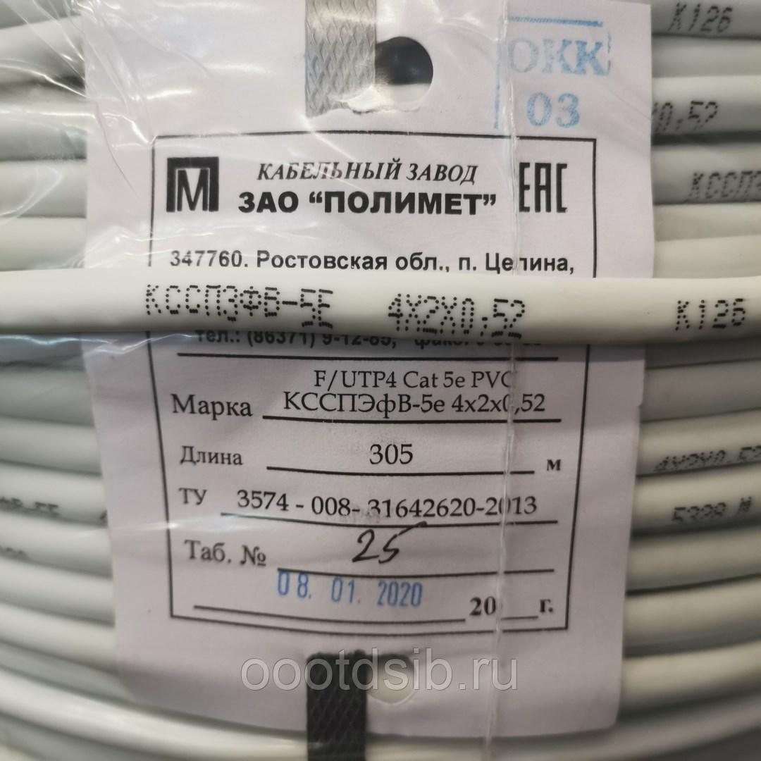
Категорий витой пары
Различия в характеристиках не ограничены конструкцией кабеля. Свою роль играют и материалы, из которых он изготовлен. Так, жилы из чистой меди имеют лучшие характеристики проводимости по сравнению с аналогом из алюминия, покрытого медью. Другое дело, что медный проводник намного дороже алюминиевого.
Следует также различать материалы оболочек. Наиболее ходовой на сегодня остаётся оболочка из поливинилхлорида (ПВХ). Кабель с такой оболочкой маркируется буквами PVC и чаще всего окрашен в серый цвет. Он предназначен для прокладки внутри помещений. Такая оболочка очень дешева, но хорошо горит и имеет ограниченную стойкость к жаре и холоду.

Slide 11
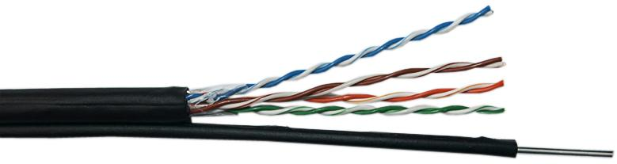
Категорий витой пары
Еще одним популярным материалом для оболочки кабеля является полиэтилен (обозначение PE). Он используется в кабеле для наружной прокладки. Уличная витая пара отлично переносит перепады температур и не боится сырости. В ряде вариантов оснащается несущим тросом. Это позволяет натягивать кабель между опорами, без риска повредить проводники.

Slide 12
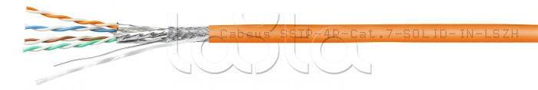
Категорий витой пары
В последние годы набирает популярность витая пара с оболочкой из мало дымного безгалогенного компаунда (маркировка LSZH) для прокладки в помещениях. Она плохо горит и не выделяет вредных веществ. Поэтому если к линиям или помещениям предъявляются строгие требования пожарной безопасности, выбирать следует именно его. Да, он дороже PVC, но долговечнее и безопаснее.
Маркировка FRNC означает, что оболочка кабеля огнеупорна и устойчива к коррозии. Оболочка из полиуретана (PUR) отлично сопротивляется маслу и многократному изгибу. Такие кабеля используются в робототехнике и других сферах с особыми требованиями к проводникам.

Slide 13
Обжим витой пары
Главными достоинствами медного кабеля по сравнению с оптическим - это дешевизна и легкость развертывания. Всё, что требуется для оконечивания – инструмент для обжима витой пары кримпер (клещи для обжима витой пары) и коннектор типа RJ45. При этом монтажнику не требуется специальное снаряжение и подготовка. Прокладка медного кабеля внутри помещения не требует применения защитных чехлов или гофротрубы, как оптическим патч-кордам. А если разъем загрязнится, то его можно легко очистить или установить новый.
Для применения медные кабели должны быть оконечены соответствующими разъемами. Чаще всего применяется 8P8C, более известный как RJ-45.

Slide 14
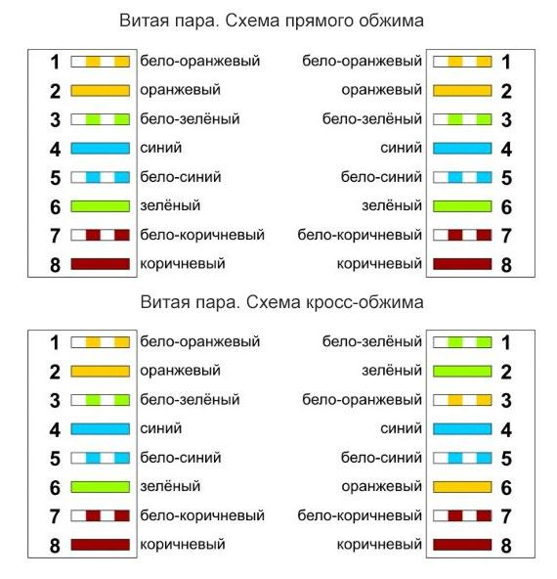
Схемы обжима витой пары
Прямая. Оба конца кабеля обжаты одинаково. Применяется при соединении компьютеров с модемами, коммутаторами или маршрутизаторами, а также при подключении коммутаторов к маршрутизаторам.
Кросс (обжим витой пары компьютер компьютер). Первая и вторая пары проводов меняются местами. Используется для соединения компьютер-компьютер, а также для подключения маршрутизатора к маршрутизатору. Сегодня практически не применяется, т.к. устройства уже научились «переставлять» контакты в разъеме программно.

Slide 15
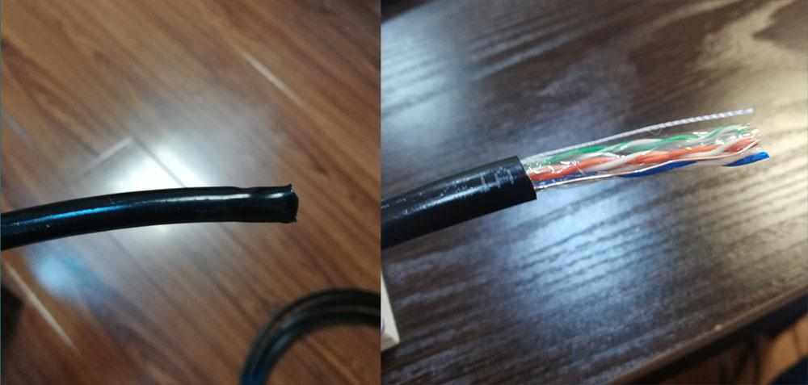
Обжим витой пары 8 жил (4 пары): схема цветов

Slide 16
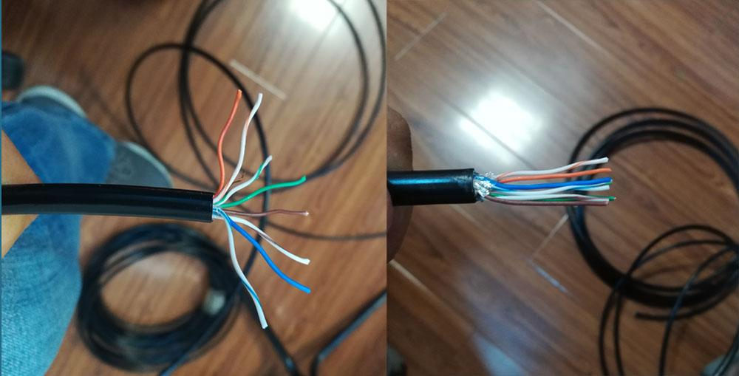
Обжим витой пары 8 жил (4 пары): схема цветов

Slide 17
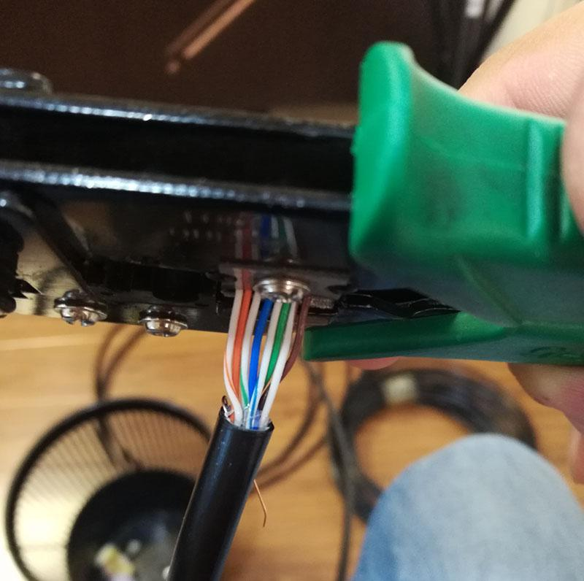
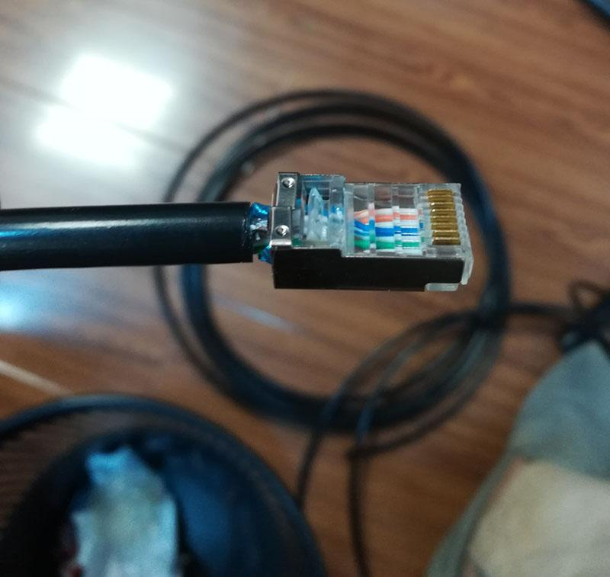
Обжим витой пары 8 жил (4 пары): схема цветов

Slide 18
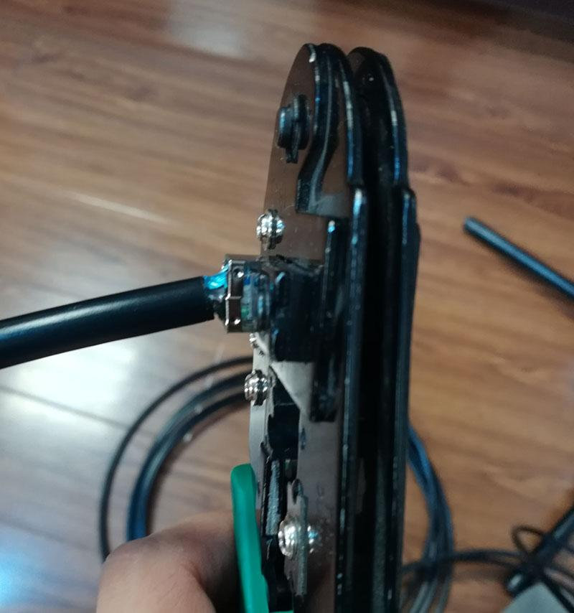
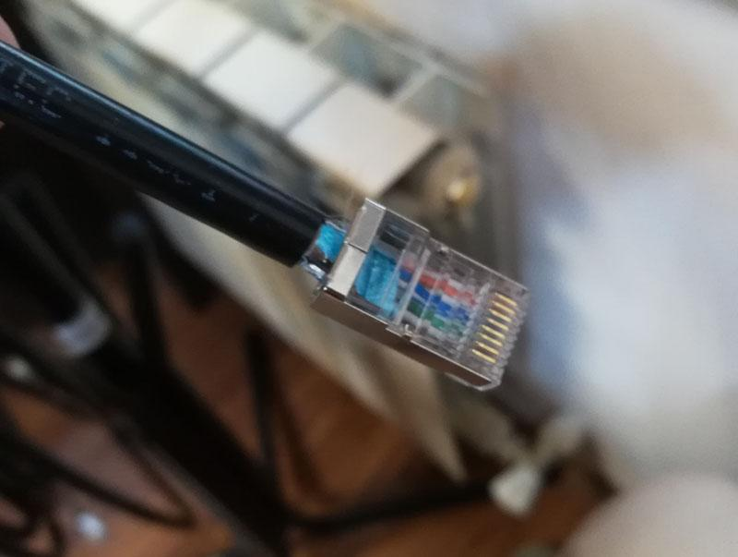
Обжим витой пары 8 жил (4 пары): схема цветов

Slide 19
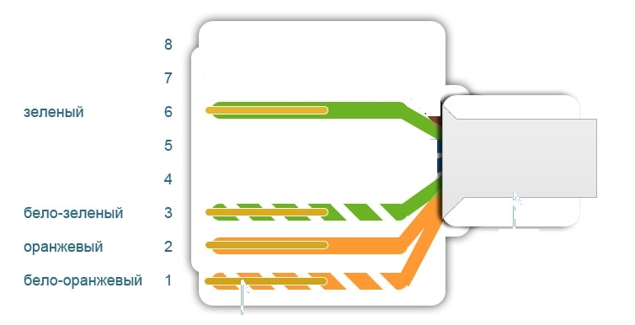
Обжим витой пары 4 жилы схема
Схема расположения проводников в разъеме для кабеля на 4 жилы (2 пары). В этом случае, первые 3 жилы размещаются аналогично 4-парной схеме, а последний занимает место в шестом контакте (позиции) разъема.
Главная проблема здесь – не ошибиться с размещением последнего провода. Одним из способов избежать этого – вставлять его после трех предыдущих.

Slide 20
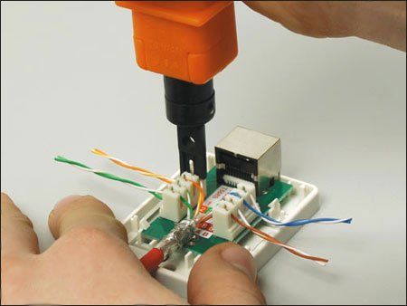
Подключение витой пары к розетке
Расшивка кабеля на сетевую розетку немного проще из-за того, что схема размещения проводников нанесена прямо на панель контактов розетки. Главное - ничего не перепутать. При монтаже розеток рекомендуется использовать инструмент для заделки витой пары, например, такой расшивочный нож-эскрактор. Но большинство современных розеток позволяет обойтись без него – после распределения проводников просто закройте крышку розетки и она зафиксирует соединения.

Slide 21
Категорий витой пары
Частным случаем расшивки на розетку является соединение кабелей витой пары через муфту. Здесь всё аналогично розетке, только операция повторяется дважды: сначала для первого кабеля, а затем для второго. Возможно наиболее простым способом для соединения двух патч-кордов является специальный соединитель витых пар RJ-45 из двух розеток, размещенных в одной коробке.

Slide 22
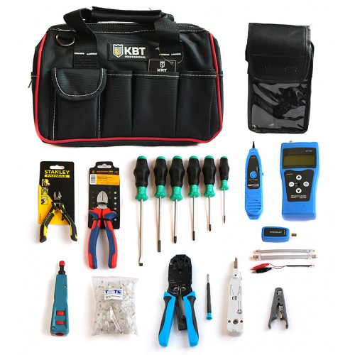
Набор инструментов для работы с кабелем типа витая пара
Сумка.
Бокорезы.
Миниатюрные бокорезы.
Универсальное устройство для зачистки (стриппер).
Ударный инструмент для разделки контактов со 110-ми ножами.
Инструмент для обжима серии RJ.
Набор отверток.
Ударный инструмент для разделки контактов LSA.
Коннектор RJ45 (уп.100 шт.).
Кабельный тестер с измерением длины с трассировкой кабельных линий.

Slide 23
Как облегчить монтаж витой пары: секреты из практики
Чтобы отмерить 1 метр кабеля не обязательно искать метки на нем. Длина в 1 метр — это расстояние от кончиков пальцев до противоположного плеча по линии груди человека среднего роста.
В разъем должна заходить и быть обжата оболочка кабеля. Это помогает избежать случайного срыва разъема. Если вы сняли слишком много оболочки, попробуйте растянуть остаток. Учтите, что в кабелях с толстой оболочкой это работает далеко не всегда.
Установив коннектор для витой пары, проверьте, чтобы все провода были вставлены в разъем до упора. Зазоры приводят к плохому контакту.
Пользуйтесь тестерами витой пары для контроля качества установки разъемов. Зачастую достаточно простейших моделей. Более продвинутые устройства позволять собрать максимум доступной информации и даже составить небольшой отчет.

Slide 24
Выбор кабеля для локальной сети
Главной задачей при планировании структурированных кабельных сетей (СКС) является создание инфраструктуры, которая будет использоваться долгие годы. Поэтому, первое с чем требуется определиться – назначение локальной сети. Какие устройства будут к ней подключаться? Где будет прокладываться кабель?
Например, витая пара на 4 жилы категории 5e остаётся отличным выбором для «последнего метра» в сетях FTTx, где 100 Mbps пропускной способности вполне достаточно, а меньшее число пар существенно экономит бюджет. К тому же, средний срок жизни подобного кабеля составляет около 3 лет, а класть туда сверхнадёжный кабель – нерентабельно.
С другой стороны, локальная сеть современного бизнес-центра будет эксплуатироваться долгое время. Здесь намного перспективнее брать витую пару 6 категории.

Slide 25
Критерии выбора витой пары
Витая пара категории 5e на 2 пары (4 жилы) - слаботочные системы (сигнализация, СКУД), кабельные сети с пропускной способностью не более 100Mbps.
Витая пара категории 5e на 4 пары (8 жил) - локальные сети для дома и небольшого офиса, сети видеонаблюдения и СКУД. Использование Cat 5e для сетей GE – нежелательно, т.к. подобные скорости обеспечиваются лишь кабелями высокого качества, сопоставимыми по цене с Cat6.
Витая пара категории 6/6A - уровень доступа локальных сетей офисного или административного здания на скоростях до 3-5 Гбит/с.
Витая пара категории 7/7A - внутренние сети ЦОД и узлов связи, уровень агрегации корпоративных локальных сетей с пропускной способностью до 10GE включительно. При этом стоит учитывать, что применение витой пары 7 категории оправдано лишь на небольших участках до 50 метров.
Витая пара категории 8 - внутренние соединения ЦОД на расстояниях от 5 до 15 метров. На меньших расстояниях становится выгоднее использовать direct-attach кабели (SFP-модули соединенные кабелем).

Slide 26
Видео
Как обжать витую пару
https://www.youtube.com/watch?v=rMpMlfDI7KE
https://www.youtube.com/watch?v=OZH8fjW93n4
Как сделать интернет розетку
https://www.youtube.com/watch?v=p-PponowYGM
Монтаж патч-панели
https://www.youtube.com/watch?v=UZa6uZYzRx8
https://www.youtube.com/watch?v=wN1VaWaiA5o
Как проложить витую пару в квартире
https://www.youtube.com/watch?v=Q0M2_mkGVwQ
https://www.youtube.com/watch?v=v8tG6FoGIS8
Как не надо делать
https://www.youtube.com/watch?v=QhmwuRYkuLo

